Slide 1
創新策略基本力 快速創意矩陣思考力
白乃遠老師
Facebook：Pai Xiao Pai billy_pai@hotmail.com

Slide 2
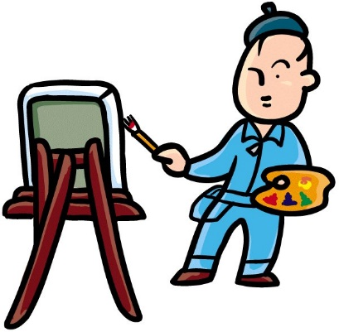
創新是一種需理解實際需求的能力
找到市場TA實際需求的最佳解答-從創意設計目的出發
有一個廣告公司要招考廣告人員，於是出了一道考題：請各自應徵者創作一幅畫，然後把他們的作品全部放置在公園內，誰創作的作品先被拿走就錄取誰。
同學們猜猜看第一個被拿走的人畫的是什麼？

Slide 3
創新策略思考 思考其實具有一定的邏輯流程
思考一下， 什麼東西放在公園的地上，大部分的人都會撿走？
思考一下， 當你自己走在公園，看到什麼東西你一定會撿走？
思考一下，
那個會被大部分的人都撿走的東西會是什麼？

Slide 4
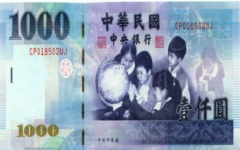
最有可能被撿走的作品就是： 什麼都不畫，只在圖畫紙上貼上一張仟元鈔票。
找到創新的需求和目的-答
創新的根本，深刻地理解問題的本質

Slide 5
創新策略矩陣思考的前提
01.主題越明確越好、目的越單一越好。
02.限制越多，效果越好。
03.系統性的思考比天馬行空的思考更好。
04.構成創意的主題元素越多越好。
05.善用創意矩陣相關工具進行結構思考。

Slide 6
創意矩陣思考力 一、快速聯想法
你可以進行快速聯想。
什麼都想，什麼都試看看，什麼都不奇怪。
這是一種基礎的水平思考，可以訓練反應跟蒐集資訊的重要性。
但要把握住一個原則：那就是主題明確。

Slide 7
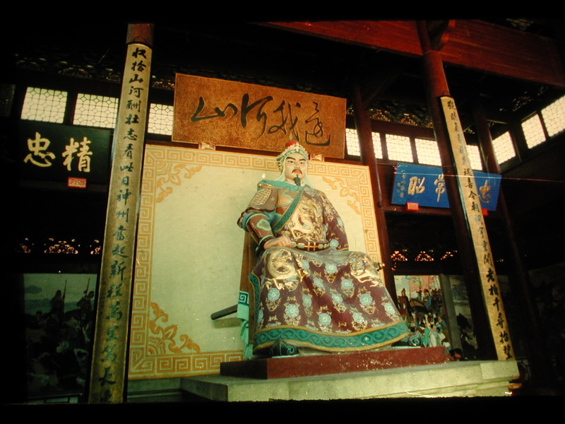
岳飛—會讓你想到什麼?

Slide 8
最有趣答案
1.奧運最傑出運動員
2.岳飛是過勞死
3.王水，揮霍的女郎
為什麼?

Slide 9
最有趣答案 通常都是由最多可能的答案中找出來的。
1.奧運最傑出運動員→獲得過十二道金牌
2.岳飛是過勞死→被秦檜(勤快)害死
3.王水，揮霍的女郎→抗金，敗金(女)

Slide 10
快速創意思考練習： 筷子除了吃飯還能做什麼？
筷子除了用來吃飯還能做什麼？
請拿出一張A4的空白紙，計時一分鐘，看你能想出多少可能性。
一分鐘過後，再計時一分鐘，然後再繼續想。
一分鐘過後，再計時一分鐘，然後再繼續想。
總共三分鐘，計時三次，看每一次你能想幾個，並且記錄下來。

Slide 11
人類的基本思考模式： 1維思考，想一個算一個。 這樣比較簡單，但是會越來越難想。
每次思考一分鐘，總共紀錄三次，大部分的數據如下：
第一次：6-7個、第二次：4-5個、第三次：2-3個
越來越少，而且越來越難，並且開始進入到煩躁模式。
當我們一個一個想創意的時候，這就是1維的模式，想一個算一個。

Slide 12
創意矩陣思考力訓練- 讓創意點子從1維轉成2維
當我們把創意要解決的問題分成兩個概念後，就可以形成一個矩陣，就可以讓可能的創意點子從1維轉為2維，讓創意點子從加法，轉為乘法。

Slide 13
創意矩陣分析法-把加法的思考改為乘法的思考
理解問題的本質，把問題的本質(或者設計的目的)進行二維矩陣處理，則能得出相乘積數的可能答案。
例：椅子能做什麼？(先進行抽象思考→再結合具體思考)
創意矩陣分析法
分類 | 食 | 衣 | 住 | 行
物理 | 擺東西 | 掛衣服
結構 | 吃得輕鬆 | 曬衣服
材料 | 當柴燒 | 支柱、輔助 | 木頭蓋房子 | 助行器

Slide 14
如何讓自己不會遲到？ 或者重新問一個新問題： 鬧鐘可以如何叫人起床？
第一層創意矩陣分析-如何讓人不遲到？→鬧鐘可以如何叫人起床？
 | 刺激物的方法 | 刺激物的外觀 | 刺激的機能流程 | 刺激的形式
聽覺刺激 | 鬧鈴 | 金屬撞擊聲
觸覺刺激 | 撞擊、水沖臉(順便洗臉)、搔癢 | 軟的拳頭
視覺刺激 | 強光
嗅覺刺激 | 食物的香味
味覺刺激 | 辣味
身體活動 | 會亂滾的鬧鐘 有困難度的關鬧鐘方法 | 面版、鏡子、玩具 | 任務執行的流程 | 遊戲的行為

Slide 15
再重新問一個問題： 如何設計一個有趣且容易叫人起床的鬧鐘
第二層創意矩陣分析法-鬧鐘如何叫人起床？→設計一個有趣且容易叫人起床的鬧種
 | 拼圖類遊戲 | 射擊類遊戲 | 運動類遊戲
組裝的任務 | 類似立體拼圖 需要把零件拼回去才會停止鈴聲 |  | 鬧鐘很大，要手腳並用壓到指定的位置，類似像首腳丫點的任務模式。
計算的任務 | 拼圖加上指定計算的任務。 比如拼字遊戲 比如數字遊戲 比如條件組合遊戲 |  | 鬧鐘組件有好幾個，需要邊找邊完成任務目標。 組合，計算，找東西。
視覺的任務 | 把正在閃動的地方拔掉或組合(鑲入) |  | 一個大大的版子，用眼睛看著點擊，要至少完成實次才能結束鬧鐘
尋找的任務 | 鬧鐘會噴散掉零件，要找回來並且組裝上去才能停止鈴聲
反應的任務 | 任何拼圖遊戲加上時間的限制 |  | 反應遊戲類的全身動作反應遊戲，可以和鏡子結合
瞄準的任務 |  | 要打中靶心才能停止鈴聲

Slide 16
回到我們剛剛的問題 筷子除了吃飯以外還能做什麼？ 從創意矩陣中進行分析→找到更多可能
作法：
以橫軸為應用專案 (食衣住行育樂)
以縱軸為特性項目 (物理、化學、沾黏、重複性、單體、複體)
矩陣分析法：筷子聯想
 | 食 | 衣 | 住 | 行 | 育、樂
單體 (一個) | 戳食物 清潔食品 | 熨燙線 | 門閂 | 拐杖 | 測量工具
複體 (兩個以上) | 夾食物 夾不能吃的食物 放置食物 | 衣架 織毛線工具 編織工具 |  | 骨折用的固定器 | 圓規 對位工具
結構應用 | 蒸籠架 |  |  | 小滾輪 | 飛鏢 組裝道具 數學道具 益智遊戲
化學應用 | 燃料 碳筆 |  |  |  | 教具 立體拼圖

Slide 17
筷子的應用(一)
1.當十字架
2.鑽木取火
3.串關東煮
4.團結力量大之寓言
5.技術超強之抓蒼蠅
6.搔癢
7.織毛線
8.攪拌咖啡、牛奶…
9.彈弓支架
10.唱「滄海一聲笑」
敲杯伴奏
11.指揮棒
12.刮砂
13.投擲表示不滿
14.支架
15.去污工具
16.筷子舞
17.剔牙
18.抽籤
19.敲木魚
20.岳母教子
21.門栓
22.扒糞
23.打鼓
24.日軌
25.髮髻

Slide 18
筷子的應用(二)
26.蒸菜
27.翻大腸
28.擠牙膏
29.夾油條
30.敲小孩
31.竹蜻蜓
32.風箏支架
33.削片引火
34.繞棉花糖
35.冰棒柱
36.挖鼻孔
37.摺疊傘支架(傘面骨架斷掉之替代物)
38.酷刑-夾手指
39.急救固定板
40.書籤代用
41.開罐器
42.浮標
43.模型、工藝品44.猜拳搶三
44.印章
45.扮鬼臉
46.夾垃圾
47.手指受傷支架
48.木栓使用
49.鞋拔
50.沾墨水寫字
51.挖耳朵
52.玩具槍
53.治打嗝-喝橋下水(把筷子當成橋)
54.送禮之環保筷
55.消除飲料氣泡
56.將筷子當燙髮用具(筷子燙)

Slide 19
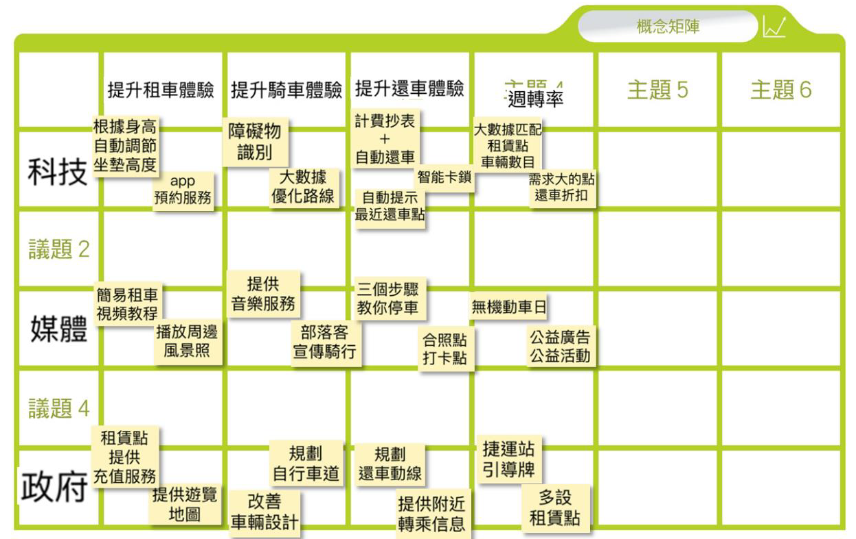
創意矩陣應用工具-概念矩陣 改善 YouBike 的體驗及提升每日的周轉率

Slide 20
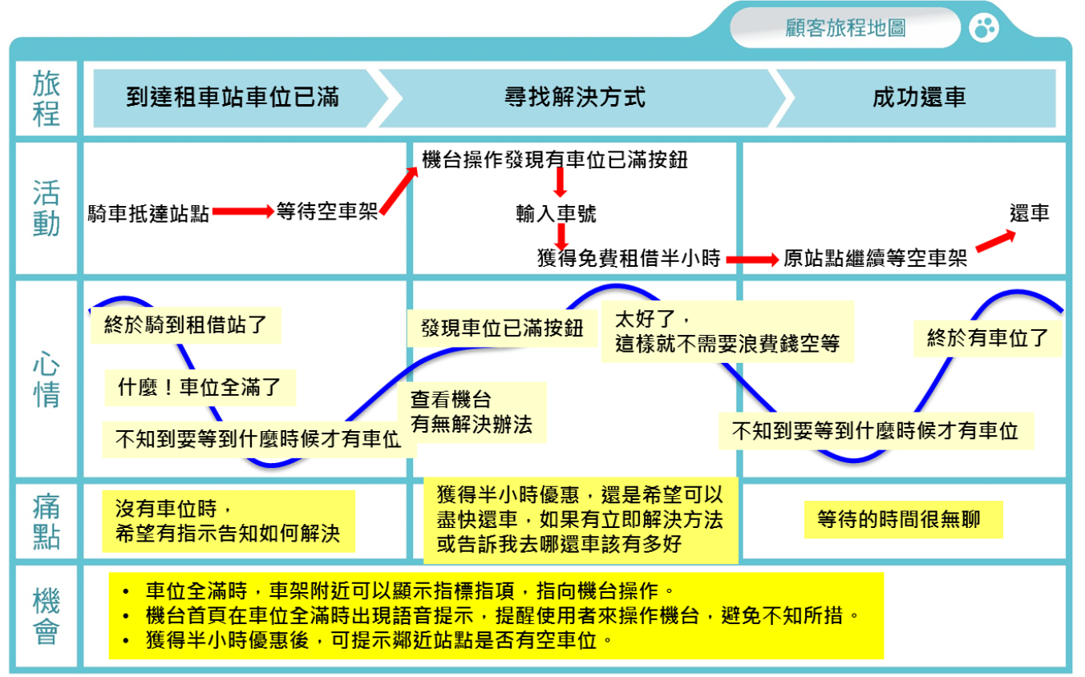
創意矩陣應用工具-顧客旅程地圖 改善顧客歸還YouBike時無車位的體驗

Slide 21
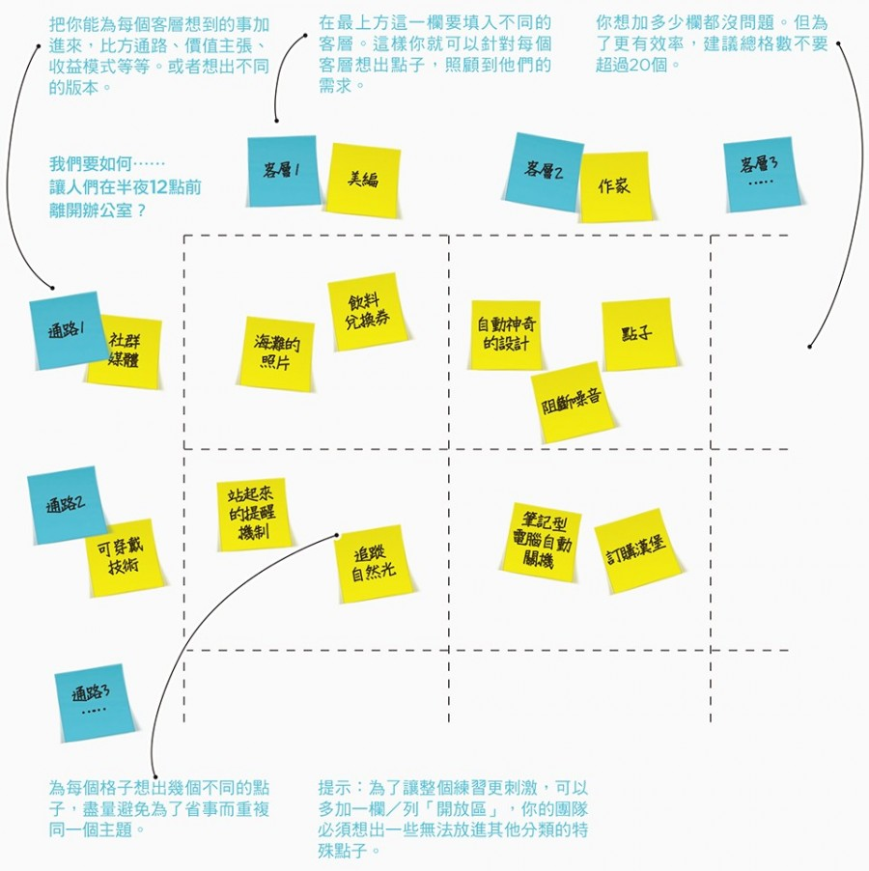

Slide 22
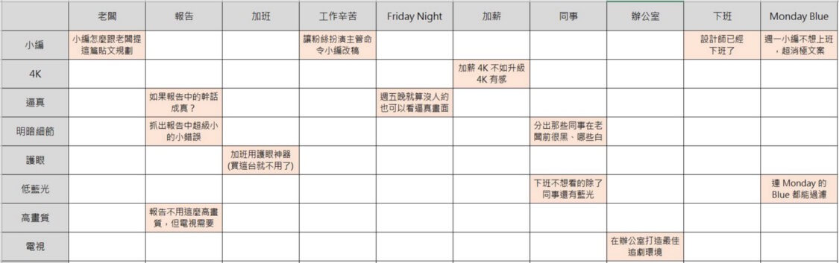
上班族(目標族群)有感關鍵字
4K電視(產品)關鍵字

Slide 23
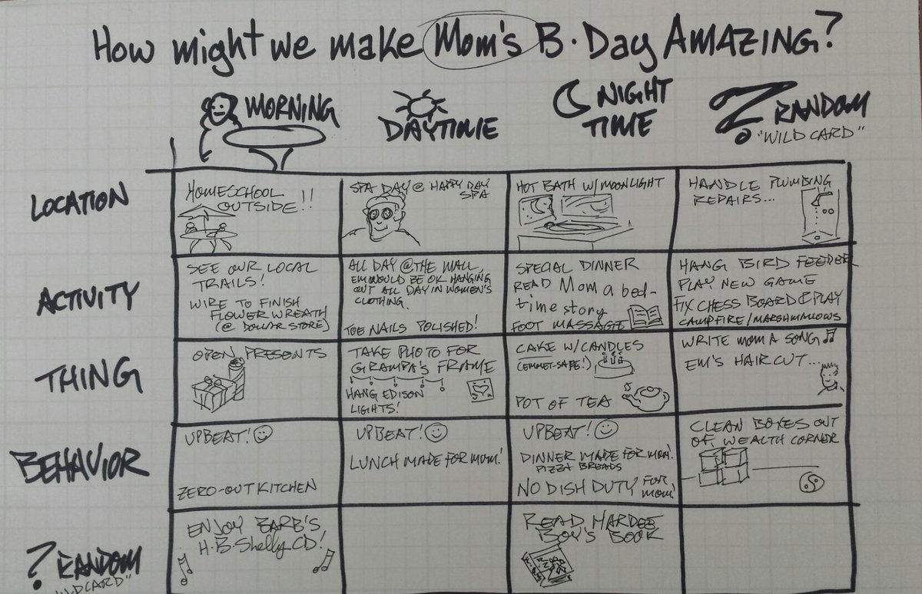

Slide 24
創意矩陣思考的應用方法 二、重點抓取法
運用創意矩陣思考方法，找出一個創意要點(核心創意方法)， 就可以產生出很多的創意點子
這是一種邏輯的推論。
可以一次性產生出很多點子。
想點子要一次想最上層，然後就能得到很多很多的相同點子。
找到某種思考邏輯，然後一以貫之。
系統思考的概念，提綱契領。

Slide 25
重點抓取法 提問：怎樣才能更高？
穿高跟鞋
踩高蹺
站在高處
站在大樓上
站在聖母峰上
踮著腳尖
跳起來
開飛機
你可以列舉出更多的方法…………
有沒有更簡單的方法？
或者，我們可以反著問：
怎樣才能比人更矮？
思考一下，有什麼方法可以根本性的解決比人更高的答案？
而這個答案，就是無限個如何比人更高的方法中最重要且核心的方法，找到這個答案，那就是重點抓取法的精隨了。

Slide 26
重點抓取法 一個簡單但有趣的範例： 很難處理的歷史命題任務
事由:
你目前擔任中正預校歷史科教官，奉命出補考試卷，學生都不
想要唸書，但你又被上級要求如下:
1.中國史與外國史各二比一，採選擇題
2.嚴禁作弊，禁搖骰子
3.保證高分通過，展現課輔成果。
以上軍令如山，不得違背，違者自行負責。

Slide 27
1.為了求愛妾而引清兵入關的明末將領為:
(1)吳一桂(2)吳二桂(3)吳三桂(4)吳四桂
2.呈上題，其愛妾是:
(1)陳平平(2)陳扁扁(3)陳方方(4)陳圓圓
3.秦二世時，專擅朝政、指鹿為馬的是:
(1)趙高(2)趙低(3)趙上(4)趙下
4.著有道德經，為到家始祖的是:
(1)李耳(1)李眼(1)李鼻(1)李口
5.原為唐高宗之后，後登基為帝，為中國第一個女皇帝的是:
(1)文則天(2)武則天(3)文則地(4)武則地
6.東漢末年，劉備、關羽與何人互有盟約，約為兄弟:
(1)岳飛(2)張飛(3)鳳飛飛(4)王菲
7.呈上題，其史稱三結義為:
(1)宜蘭三結義(2)桃園三結義(3)新竹三結義(4)苗栗三結義
8.唐朝詩人，著有長恨歌描寫楊貴妃生平的是:
(1)白居易(2)黑居易(3)紅居易(4)綠居易
9.遠古時代，傳說黃帝於何時打敗蚩尤:
(1)涿牛(2)涿豬(3)涿鹿(4)涿馬

Slide 28
10.國共戰爭期間，打敗國民黨，建立中共政權的中共領導為:
(1)毛澤東(2)毛澤西(3)毛澤南(4)毛澤北
11.中日甲午戰爭訂定:
(1)牛關條約(2)馬關條約(3)豬關條約(4)羊關條約
12.甲午戰爭後台灣割讓日本，在台灣中部抗日的是:
(1)丘逢甲(2)丘逢乙(3)丘逢丙(4)丘逢丁
13.清末率兵平定新疆回亂的是:
(1)左宗棠(2)右宗棠(3)前宗棠(4)後宗棠
14.1492年發現新大陸的是:
(1)姐倫布(2)妹倫布(3)弟倫布(4)哥倫布
15.發現萬有引力的是:
(1)雞頓(2)鴨頓(3)牛頓(4)馬頓
16.古埃及人把過世國王製成:
(1)金乃伊(2)木乃伊(3)水乃伊(4)火乃伊
17.呈上題，將國王遺體存放在:
(1)金字塔(2)銀字塔(3)銅字塔(4)鐵字塔
18.三十年代世界經濟大恐慌，美國總統推行新政是:
(1)羅斯福(2)羅斯祿(3)羅斯壽(4)羅斯喜

Slide 29
19.美國由建國的十三州擴充到最後的五十州，由最後一州是:
(1)春威夷 (2) 夏威夷(3)秋威夷(4)冬威夷
20.建立人類第一個橫跨歐亞非版圖的大帝是:
(1)冠力山大(2)亞力山大(3)季力山大(4)殿力山大
21.台灣第一位民選總統是：
(1)李登輝(2)桃登輝(3)柚登輝(4)梅登輝
22.美國向俄國購買的洲是哪一洲：
(1)阿拉斯加(2)阿拉斯減(3)阿拉斯乘(4)阿拉斯除
你現在已經看到22題了，
能不能再自己想剩下的23題，
每一題2分，總共100分。
這種題目應該不會有人不及格了。

Slide 30
變形創意矩陣的延伸方法： 創造性問題解決CPS Creative Problem Solving
重要、緊急
聚歛式思考→曼陀羅(九宮格) Convergent thinking
發散式思考→心智繪圖法 divergent thinking

Slide 31
三、曼陀羅Memo思考技法的教學
曼陀羅思考目標
1.能用曼陀羅Memo思考技法，做放射性思考。

Slide 32
1.將主題列在中心，並向外做八項的思考
2.能很快的從雜亂的思緒中，找出各項概念，
作為每一格的標題
3.選用的八項，都是內心最滿意或最想表達的
4.再從選出的八項中，找出最適合的方法跟概念。

Slide 33
重要且緊急事件
爺爺的70大壽
(曼陀羅方法應用案例)

Slide 34
前言
爺爺的七十大壽即將到來，台灣人相當重視大壽的舉辦，因此，我們希望以十分溫馨且特別的生日宴會，祝福開朗又活潑的爺爺「食到老老老 」。

Slide 35
動機(重要且緊急的事件)
分析的主題：慶祝爺爺七十大壽!!
所有子孫為表示對於爺爺的重視，因此，想為爺爺舉辦溫馨且活潑的生日派對。
但由於時間上的緊迫加上傳統習俗所需準備、注意的事項太多，因此想藉由曼陀羅法及心智繪圖法來思考生日派對所須準備的事項。

Slide 36
（一）曼陀羅法
節目
地點
時間
邀請函
設計
舉行
方式
生日party舉行
餐點
準備
參與
人員
禮物

Slide 37
由時間進行分析
節目
地點
時間
邀請函
設計
舉行
方式
生日party舉行
餐點
準備
參與
人員
禮物

Slide 38
星期日
中午
星期六
(時間較長)
星期六
中午
星期日
下午
星期六
下午
時間
星期日
晚上
星期日
(時間較長)
星期六
晚上
選擇原因：據說台灣人壽宴通常不在晚上舉辦。

Slide 39
由舉行方式進行分析
節目
地點
時間
邀請函
設計
舉行
方式
生日party舉行
餐點
準備
參與
人員
禮物

Slide 40
家庭
聚會
營火
晚會
流水席
郊遊
踏青
舉行
方式
二度
婚禮
電子
花車
小型演唱會
主題式PARTY
選擇原因：順便慶祝爺爺奶奶結婚四十五週年
(藍寶石婚 )，另外爺爺喜歡高歌一
曲，因此舉辦演唱會讓大家同歡。

Slide 41
由地點進行分析
節目
地點
時間
邀請函
設計
舉行
方式
生日party舉行
餐點
準備
參與
人員
禮物

Slide 42
KTV
家裡
遊艇
普通
餐廳
公園
地點
休閒
農場
高級餐廳
飯店
選擇原因：可以先到高級餐廳享用下午茶並舉辦 二次婚禮，之後至KTV舉辦演唱會。

Slide 43
由禮物進行分析
節目
地點
時間
邀請函
設計
舉行
方式
生日party舉行
餐點
準備
參與
人員
禮物

Slide 44
旅遊
機票
老花
眼鏡
勞力士
黃金
飾品
空白
支票
禮物
刮刮樂
、樂透
代步車
現金
選擇原因：由於爺爺物質需求不高，因此送爺爺 大張空白支票。

Slide 45
由餐點準備進行分析
節目
地點
時間
邀請函
設計
舉行
方式
生日party舉行
餐點
準備
參與
人員
禮物

Slide 46
各自
準備
BBQ
外燴
餐點
準備
自助餐
火鍋
下午
茶點
海陸
大餐
宵夜
選擇原因：地點、時間的配合下，可以於高級餐 廳享用下午茶、自助餐。

Slide 47
由邀請函設計進行分析
節目
地點
時間
邀請函
設計
舉行
方式
生日party舉行
餐點
準備
參與
人員
禮物

Slide 48
Q版
漫畫
市售
邀請函
電子
邀請函
音樂
邀請函
照片
邀請函
邀請函
設計
鄉土語言邀請函
請廠商設計
明信片
選擇原因：因為順便舉辦二度婚禮，因此將二度婚紗照 作為主要邀請函的樣式，並配上生日快樂歌 和鄉土語言文字，讓大家耳目一新的感覺。

Slide 49
由節目進行分析
節目
地點
時間
邀請函
設計
舉行
方式
生日party舉行
餐點
準備
參與
人員
禮物

Slide 50
餘興
遊戲
魔術
表演
婚禮進行
與慶生
摸彩
節目
鋼管秀
子孫才藝表演
講笑話比賽
歌唱
比賽
選擇原因：婚禮和生日可一同進行，在之後舉辦歌唱大 賽並針對有上台表演的小孩舉行摸彩活動， 獲得冠軍的人可得到爺爺準備之精緻獎品。

Slide 51
由曼陀羅所得的結果如下：
時間：星期六下午兩點開始
地點：高級餐廳、KTV
舉行方式：二度婚禮、小型演唱會
禮物：空白支票
餐點準備：下午茶點、自助餐
邀請函設計：照片+音樂+鄉土
節目內容：歌唱比賽、婚禮進行
與慶生、摸彩

Slide 52
創新策略思考的原則與條件
創意原則：
1.邏輯，是創新思考中最重要的工具。(邏輯推理)
2.評估，需思考與計算創意的價值→過去、現在、未來
3.策略，找出思考路徑，並且能敘述講出合理的故事。
4.順序：從既定的其他答案→思考應用過程→找出更合理的答案
5.成本：思考最核心的問題本質，而非思考細節。
6.原則：執行要認真負責，而採用的方法要投機偷懶。
7.條件：擁有龐大的背景知識很重要 (要建構自己的知識資料庫)。

Slide 53
分享結束 謝謝聆聽
白乃遠 老師
國立台灣科技大學/設計研究所/博士後研究
國立雲林科技大學/企業管理系/科技管理組/博士
國立交通大學/應用技術研究所/碩士
現職
國立雲林科技大學/數位媒體設計系/助理教授

